Slide 1
Software Engineering for Data Scientists
Chapter 13 - Security
Linus Konetzny & Johannes Nathues, 26.06.25

Slide 2
What is Security?

Slide 3
What is Security?
Software-Sicherheit
Ziel: Schutz vor unbefugtem Zugriff, Datenverlust, Manipulation oder Ausfall
Große Risiken im Umgang mit sensiblen Daten (Skandale)
Sicherheitsstandards
Orientierung an Standards wie ISO 27001 oder NIST
Dienen der Einhaltung externer Anforderungen oder Kundenversprechen
Abgrenzung: Datenschutz
Datenschutz = Kontrolle über persönliche Daten und deren Nutzung
Sicherheitsverletzungen können Datenschutzverletzungen auslösen
Relevante Regelwerke: DSGVO, CCPA
Security-Triad (C-I-A)
Vertraulichkeit: Zugriff nur für Berechtigte
Integrität: Schutz vor unautorisierten Änderungen
Verfügbarkeit: System funktioniert wie vorgesehen

Slide 4
Security Risks

Slide 5
Security Risks
Zugangsdaten & Social Engineering
Häufige Ursache für Sicherheitsvorfälle: gestohlene Zugangsdaten
Ursachen: Phishing, unsichere Hardware, Social Engineering
Auch scheinbar harmlose Software kann zum Risiko werden (z. B. Keylogger)
Third-Party-Packages
Dependencies können bekannte Schwachstellen enthalten
Sicherheitslücken in Bibliotheken regelmäßig prüfen und Updates durchführen
Nur vertrauenswürdige Quellen verwenden – Paketmanipulation ist möglich

Slide 6
Security Risks
Pickle
Modul, um Python-Objekte zu (de)serialisieren → unsicher
Version Control
GitHub Repos: schwer, Daten endgültig zu löschen, sobald einmal hochgeladen
Sensible Daten und API Keys am besten nicht auf Git
API-Sicherheit
APIs ohne Absicherung = öffentlich zugängliche Daten
Grundschutz: HTTPS, Authentifizierung
Risiken: SQL-Injection, unsichere Eingaben, Cross-Site-Attacken
Empfehlung: API-Absicherung von Experten umsetzen lassen

Slide 7
Security Practices

Slide 8
Security Practices
Sicherheitsrisiken ändern sich ständig – regelmäßige Updates nötig
Ziel: Risiken erkennen, begrenzen und automatisiert minimieren
Tools und Prozesse helfen, typische Schwachstellen früh zu finden

Slide 9
Security Practices
Sicherheitsreviews & Policies
Threat Modeling: Identifikation möglicher Angriffsflächen vorab
„Least Privilege“-Prinzip: Zugriff nur auf nötige Daten
Vorgaben zu Passwörtern, MFA, erlaubter Software
Sicherheitsreviews setzen Policies um und binden Fachleute ein
Tools für sicheres Coden
Statische Codeanalyse prüft Code ohne Ausführung
Tools wie Bandit, SonarQube oder Checkmarx erkennen Schwachstellen
CI/CD-Integration verhindert fehlerhafte Deployments
Dependabot (GitHub): überwacht abhängige Bibliotheken

Slide 10
Security Practices
Einfaches Code Scanning mit Bandit/pip-audit
Bandit: open-source command line tool zur Codeanalyse für Python, das Schwachstellen im von dir geschriebenen Code erkennt
pip-audit: Scannt die Abhängigkeiten deines Projekts nach bekannten Sicherheitslücken und zeigt dir, welche Bibliotheken aktualisiert werden müssen
Kann z.B. praktisch in pre-commit hooks genutzt werden

Slide 11
Security Practices
Öffne ein Projekt deiner Wahl, das externe Bibliotheken verwendet
https://github.com/Jnatz/Software-Dev-Security-Vortrag
oder eigenes Projekt
Installiere Bandit und pip-audit
pip install bandit
pip install pip-audit

Slide 12
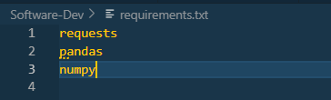
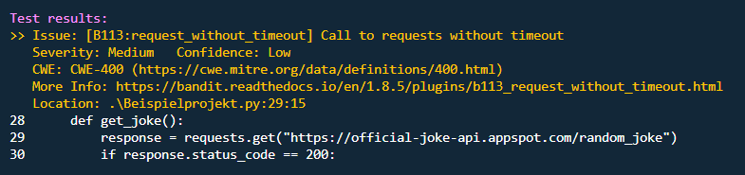
Security Practices
3. Erstelle eine Datei requirements.txt mit den nötigen Bibliotheken
4. Führe nacheinander bandit und pip-audit aus, und vergleiche den Output
bandit –r .
pip-audit –requirement requirements.txt
Welche Warnungen gibt es/ sind relevant?

Slide 13
Security for Machine Learning

Slide 14
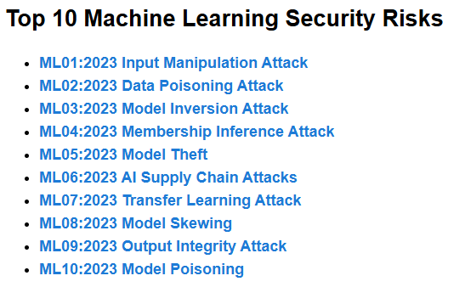
Security for Machine Learning
Angriffe auf ML-Modelle:
Input Manipulation
gezielte Änderungen am Input führen zu falscher Klassifikation (z. B. Banana → Toaster)
Training Data Extraction
Modell gibt sensible Trainingsdaten preis (z. B. durch spezielle Prompt-Wiederholungen)
Model Theft
durch viele Anfragen wird das Modell rekonstruiert
Data Poisoning
manipulierte Trainingsdaten führen zu späteren Fehlverhalten (z. B. Backdoors)
Transfer Learning Attacken
manipulierte vortrainierte Modelle oder Libraries kompromittieren das finale Modell

Slide 15
Security for Machine Learning
Sicherheitspraktiken:
Datenvalidierung
Format & statistische Plausibilität vor Trainingsstart prüfen
Adversarial Testing
gezielte Störinputs im Testset einsetzen
Model Monitoring
Auffälligkeiten im Input oder Output automatisch erkennen
API-Schutz
Authentifizierung & Rate Limits für Modellzugriffe
Automatisiertes Retraining & Deployment
erlaubt schnelle Reaktion auf neue Bedrohungen
Bleibe aktuell
z. B. über NIST AI KB, LLM Security, AI Village

Slide 16
Security for Machine Learning
Zusammengefasst:
ML-Sicherheit beginnt bereits bei der Datenbeschaffung
Nutze nur vertrauenswürdige Quellen für Pretrained-Modelle
Dokumentiere alle Sicherheitsschritte im Entwicklungsprozess
Führe regelmäßig Sicherheitsreviews auch für ML-Komponenten durch

Slide 17
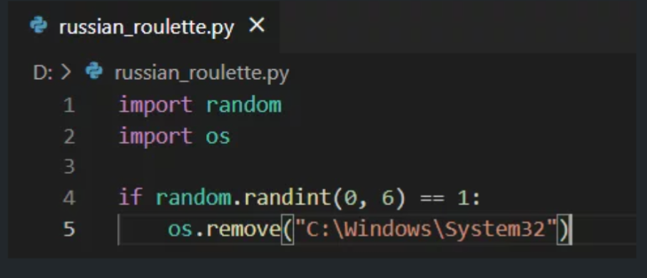
Danke fürs Zuhören
PS: falls ihr noch Lust auf weitere Übungen habt:

